Slide 1

反爬虫技术介绍及应对方法
AI程序设计
2026.07

Slide 2


01
学习目标
02
应对措施
03
实战思路
目 录
04
拓展练习
CONTENTS

Slide 3
学习目标
01

Slide 4

课题目标
1. 业务背景
掌握一些常用的反爬虫技术及应对方法，包括：
针对HTTP请求头的反爬
爬虫IP封禁
验证码反爬
针对selenium的指纹识别

Slide 5
反爬虫
1. 业务背景
反爬虫：
反爬虫是网站通过各种技术手段，阻止自动化工具批量抓取数据的机制
反爬虫的目的：
防止敏感信息泄露
减少服务器资源浪费
保障数据安全和合法使用
反爬虫的常见应用：
网络层：IP 封禁、频率限制
应用层：验证码、人机验证、Selenium 识别
数据层：数据混淆、动态加载、DOM 渲染

Slide 6
应对措施
02

Slide 7
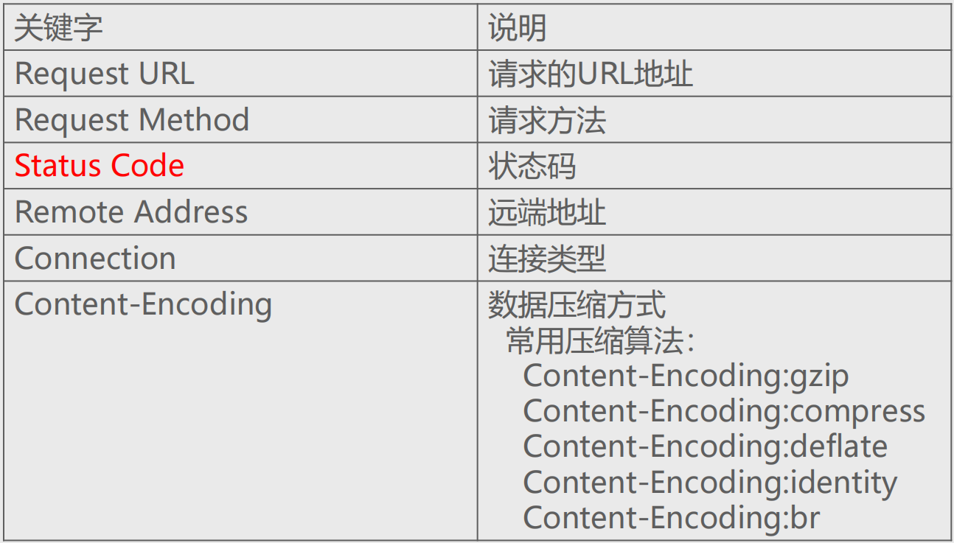
HTTP请求协议
1. 业务背景

Slide 8
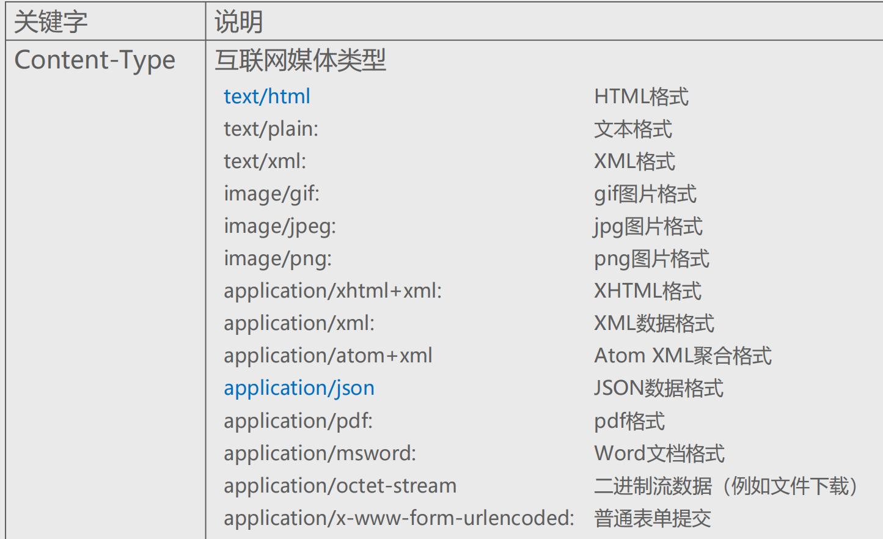
HTTP请求协议
1. 业务背景

Slide 9
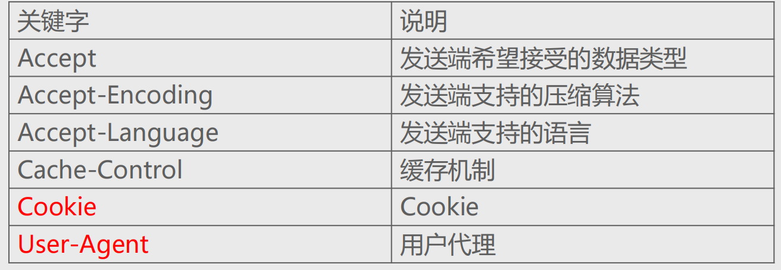
HTTP请求协议
1. 业务背景

Slide 10
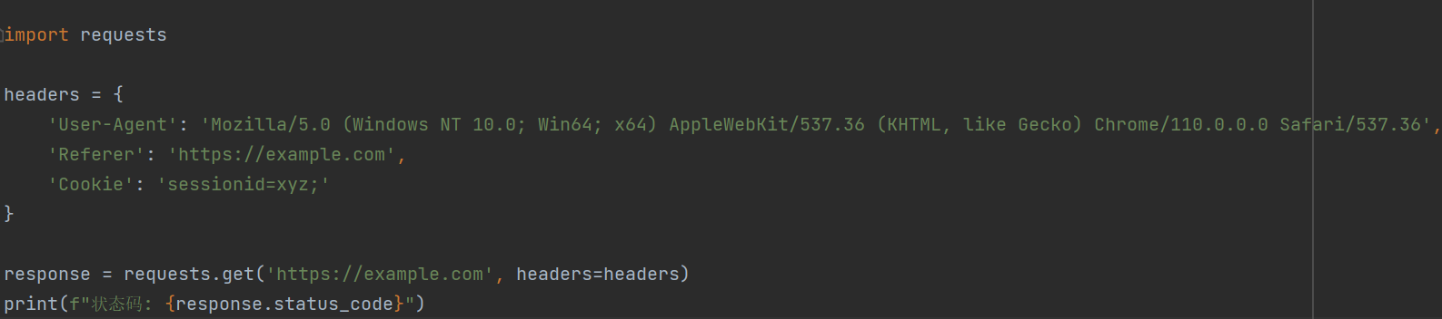
HTTP 请求头反爬
1. 业务背景
原理：
网站会通过检查 HTTP 请求头来判断请求是否来自真实用户。例如：
User-Agent是否存在且合法，若缺失则可能检测为非法
Referer是否来源正确
Cookie是否符合会话验证，若Cookie信息不完整，服务器会强制跳转到登录页
应对措施：伪装HTTP请求头，让请求更加符合真实用户

Slide 11
爬虫IP封禁
1. 业务背景
原理：
服务器会检测同一 IP 的访问频率，短时间内大量请求可能会触发封禁，封禁策略和时长各异。
短期封禁：限制几分钟到几小时
长期封禁：IP 黑名单，禁止访问
区域封禁：限制特定地区的访问
应对措施：
1. 代理池管理：通过多 IP 轮询来避免单一 IP 频繁访问
2. 通过代理IP来隐藏真实IP
3. 降低访问频率：设置合理的 time.sleep() 间隔
4.分布式部署：多地部署节点减少同一 IP 访问量

Slide 12
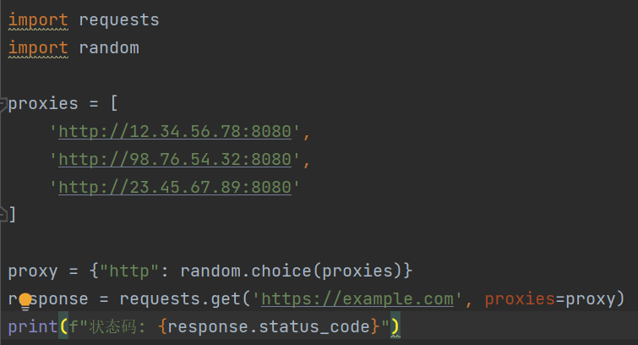
代理池管理示例
1. 业务背景
一个包含ip池随机选用示例：

Slide 13
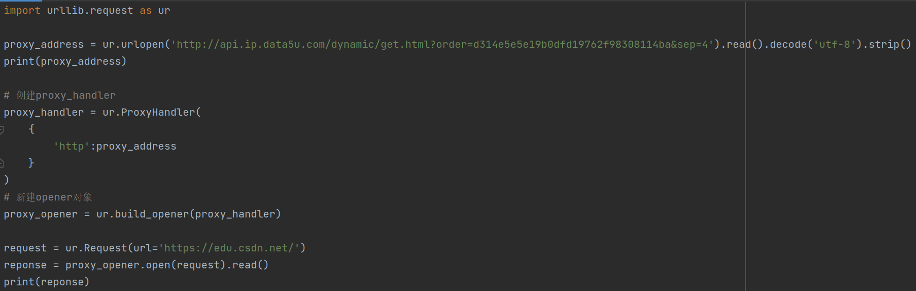
代理IP隐藏真实IP
1. 业务背景
使用代理 IP 来隐藏真实 IP：

Slide 14
验证码反爬
1. 业务背景
原理：
网站通过验证码验证用户身份，阻止自动化工具访问。
常见验证码类型：
图形验证码：最常见的防爬虫手段，通常包含字母、数字或图形干扰
滑块验证：要求用户拖动滑块至缺口位置，通过判断拖动轨迹、时间、缺口位置来辨别是否为人类操作
行为验证：要求用户完成特定操作，如点击指定物体、拖动特定元素到目标区域、模拟真实鼠标行为

Slide 15
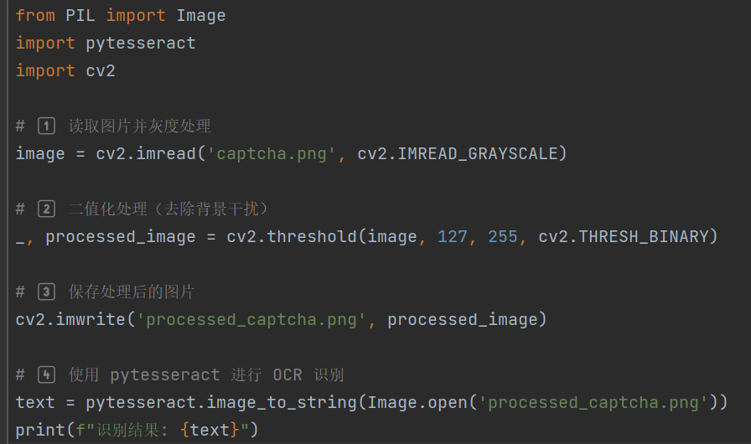
验证码反爬-图形验证码
1. 业务背景
应对措施
预处理图片：去噪、二值化、去背景
字符分割：对字符逐一分离，避免重叠干扰
OCR 识别：使用 pytesseract或训练过的深度学习模型（如 CRNN、CNN-LSTM）
模型微调：对特定网站的验证码进行样本收集与训练
示例：pytesseract 识别简单验证码
1. 先将图片灰度化并二值处理，去除背景干扰
2. 使用pytesseract进行文字识别，适合简单验证码
注：更复杂的图形验证码可参考开源工具captcha_solver
https://github.com/lepture/captcha

Slide 16
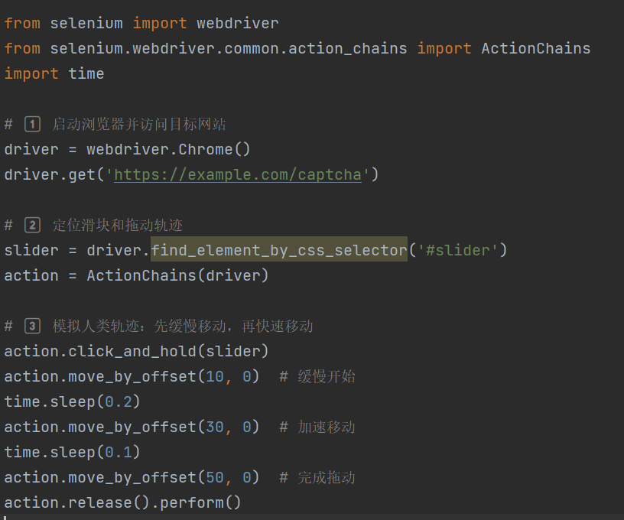
验证码反爬-滑块验证
1. 业务背景
应对措施
缺口识别：使用模板匹配（Template Matching）找到滑块缺口位置
轨迹模拟：构建人类习惯的轨迹路径，避免过于平滑或固定
拖动执行：Selenium执行拖动动作，通过模拟鼠标移动
示例：Selenium 破解滑块验证
1. 识别滑块元素并模拟人类的缓慢到快速的拖动轨迹
2. 避免被检测出固定速率
注：更复杂的滑块验证可参考OpenCV模板匹配或轨迹学习（使用人工历史轨迹数据模拟真实人类操作）

Slide 17
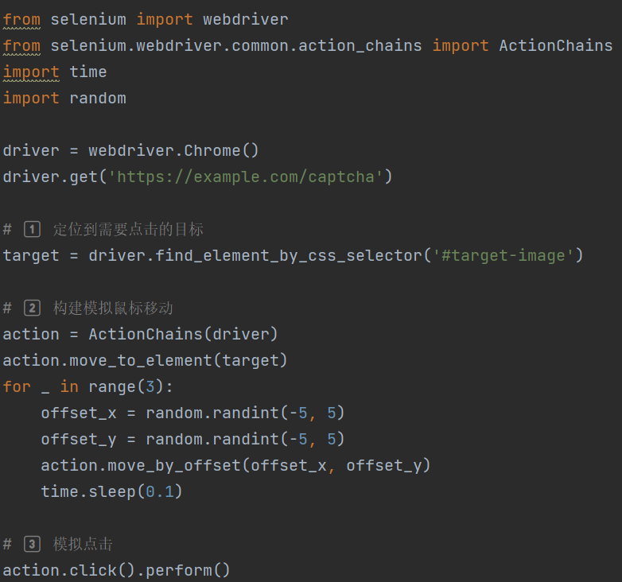
验证码反爬-行为验证
1. 业务背景
应对措施
行为模拟：使用 Selenium 完整模拟鼠标移动、点击、甚至错误点击
路径规划：构建随机路径，避免线性运动
延时控制：模拟人类在观察页面后的点击延迟
示例：Selenium 模拟行为验证
1. 鼠标移动是非线性并且带有偏移，避免被检测
2. 点击有随机延迟，模拟人类停顿

Slide 18
Selenium 指纹识别
1. 业务背景
Selenium是一种常用的浏览器自动化工具，能够模拟用户的浏览行为进行网页访问和数据抓取
然而，很多网站可以检测到使用Selenium驱动的浏览器，这是因为它会留下明显的自动化痕迹，即Selenium指纹：
window.navigator.webdriver 会返回 true，暴露自动化痕迹。
浏览器启动参数（无头模式、窗口尺寸）容易被检测。
Canvas Fingerprint 和 WebGL Fingerprint 可用于浏览器指纹识别。

Slide 19
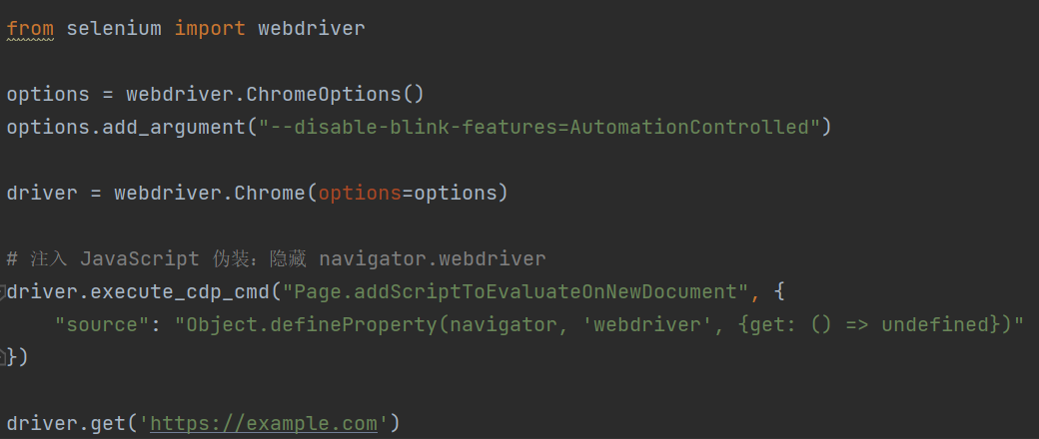
Selenium 指纹识别
1. 业务背景
应对措施1
隐藏 navigator.webdriver
1. --disable-blink-features=AutomationControlled 是为了关闭默认检测
2. 注入 JavaScript，将 navigator.webdriver 伪装成 undefined，躲过检测

Slide 20
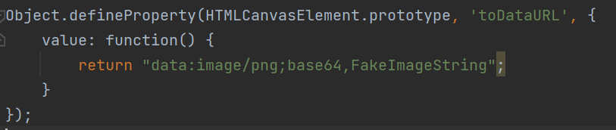
Selenium 指纹识别
1. 业务背景
应对措施2
伪装 WebGL和Canvas。一些网站会通过绘图检测浏览器指纹，可以使用 Canvas 抹除JavaScript中的这些指纹。
通过修改 Canvas 的 toDataURL 方法，使其返回固定的字符串，避免被检测到真实渲染信息。

Slide 21
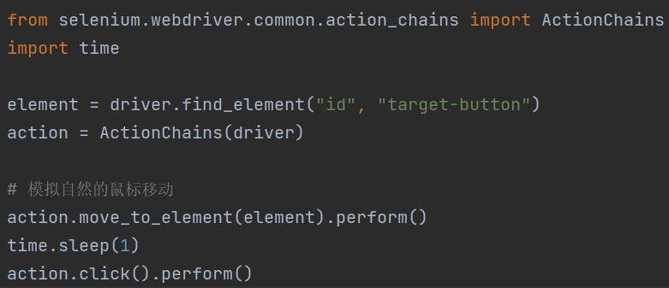
Selenium 指纹识别
1. 业务背景
应对措施3
模拟真实用户操作。网站有时会检测鼠标轨迹和页面停留时间，可以通过 Selenium 的 ActionChains 来模拟自然行为：
1. 增加 time.sleep 模拟真实用户的停顿
2. 使用 move_to_element 慢慢移动到按钮上再点击

Slide 22
实战思路
03

Slide 23
实战思路
1. 业务背景
结合前面知识点，寻找任意网站（如豆瓣、bilibili），汇总可以完整模拟爬虫从请求到应对反爬的全流程
1. HTTP 请求伪装
设置 User-Agent、Referer、Cookie，模拟浏览器访问
请求页面，观察状态码与返回内容
2. 代理池管理
构建简单代理池，通过轮询代理 IP 避免封禁
3. 验证码破解
使用 pytesseract 进行简单的 OCR 识别
如果失败，演示手动输入验证码继续爬取
4. Selenium 隐匿执行
启动伪装后的 Selenium 浏览器，隐藏自动化特征
访问目标页面，验证是否能加载并获取数据

Slide 24
拓展练习
04

Slide 25
拓展练习
1. 业务背景
1. 熟悉主流反爬的应对措施
2. 尝试结合各种反爬措施，成功爬取任意一个包含简单反爬功能的网站

